Slide 1


ỦY BAN NHÂN DÂN QUẬN LONG BIÊN
TRƯỜNG TIỂU HỌC ĐÔ THỊ VIỆT HƯNG
BÀI GIẢNG ĐIỆN TỬ
KHỐI 3
MÔN: TIẾNG VIỆT

Slide 2





Slide 3


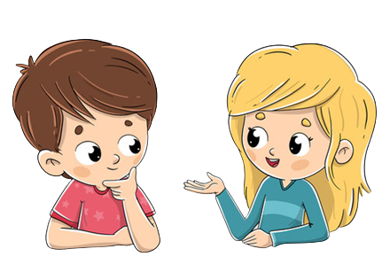
Viết đoạn văn về một anh hùng chống giặc ngoại xâm
mà em biết.
THẢO LUẬN NHÓM
Gợi ý:
- Người đó là ai?
- Người đó tài giỏi và có chí lớn như thế nào?
- Người đó có công lao hoặc đóng góp gì?
- Tình cảm của em đối với người anh hùng đó?
- Gắn tranh ảnh em sưu tầm vào đoạn viết.

Slide 4



Viết bài vào vở

Slide 5


NỐI TIẾP NHAU CHIA SẺ TRƯỚC LỚP.

Slide 6

BÀI MẪU 1
Chia sẻ trước lớp
Một trong những vị anh hùng chống giặc ngoại xâm mà em yêu thích và ấn tượng nhất, chính là Lý Thường Kiệt. Ông là một vị tướng tài giỏi và dũng cảm ở thời nhà Lý. Lúc đó, quân Tống lăm le xâm lược nước ta để thỏa mãn những tham vọng xấu xa của chúng. Là tướng quân của quân đội ta, Lý Thường Kiệt đã suy nghĩ, tìm cách chống lại kẻ thù. Cuối cùng, ông quyết định tấn công quân Tống trước, khiến chúng chẳng kịp trở tay. Vậy là, Lý Thường Kiệt đã dẫn đầu đại quân, tấn công vào kẻ địch ở biên giới, và còn tấn công cả hai châu của nhà Tống. Những trận đánh đó đã thành công vang dội, đập tan âm mưu xâm lược của nhà Tống. Đồng thời ghi danh Lý Thường Kiệt vào trang sử hào hùng, chói lọi của dân tộc ta.

Slide 7




BÀI MẪU 2
Dân tộc Việt Nam trải qua hàng nghìn năm xây dựng và bảo vệ đất nước. Trong suốt những năm đó, biết bao anh hùng đã đứng lên để lãnh đạo nhân dân giành lại độc lập cho dân tộc. Nhưng em cảm thấy ấn tượng nhất với Nguyễn Trãi - vị tướng tài ba đã giúp quân ta giành chiến thắng trong cuộc kháng chiến chống lại quân Minh xâm lược. Nguyễn Trãi (1380 - 1442), quê ở huyện Chí Linh, tỉnh Hải Dương. Khi quân Minh đến xâm lược nước ta, Nguyễn Trãi đã tham gia cuộc khởi nghĩa Lam Sơn, là quân sư cho Lê Lợi trong nhiều trận đánh quan trọng. Không chỉ có tài năng quân sự, mà ông còn là một nhà văn, nhà thơ lớn của dân tộc với rất nhiều tác phẩm nổi tiếng. Ông được UNESCO công nhận là Danh nhân quân sự thế giới. Em rất ngưỡng mộ Nguyễn Trãi.

Slide 8



Chia sẻ bài của em trong nhóm và nghe góp ý của bạn
để chỉnh sửa.
Nghe bạn góp ý cho mình.
Đọc bài của bạn và góp ý cho bạn.
Sửa lại bài cho hay hơn.

Slide 9

.Đọc lại đoạn văn em viết, phát hiện lỗi và sửa lỗi (dùng từ, đặt câu, sắp xếp ý,...).

Slide 10






